Slide 1

Теория
Програмни среди

Slide 2
Namespaces
Namespaces в C# са инструмент, който ни позволява да групираме и организираме нашия код. Те ни помагат да избегнем конфликти на имената на типовете, като ги дефинираме в отделни логически групи. Това прави управлението на имената по-лесно и по-организирано при работа с големи проекти. Като цяло, Namespaces са важен елемент от съвременните програмни езици и технологии.

Slide 3
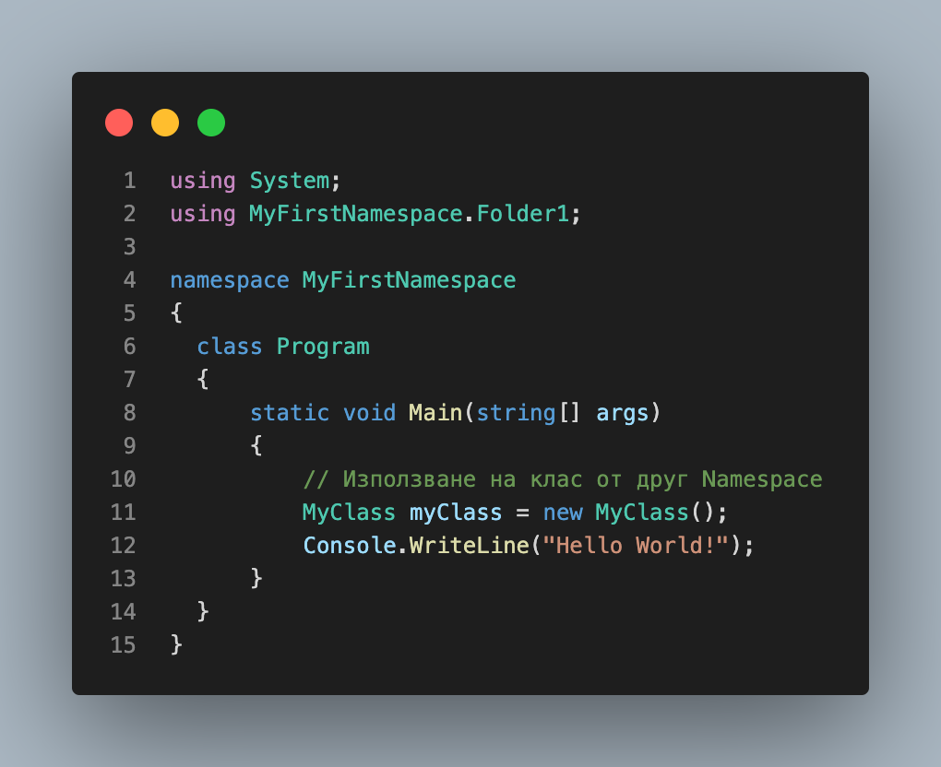
Как да декларираме Namespace в C#? За да декларираме Namespace в C#, трябва да използваме ключовата дума "namespace", последвана от името на Namespace-а. Може да има повече от един Namespace в един файл.
Как да използваме класове от друг Namespace? За да използваме класове от друг Namespace, трябва да използваме името на Namespace-а, последвано от точка и името на класа. Може да използваме ключовата дума "using", за да съкратим името на Namespace-а.

Slide 4
Enum
Enum в C# е тип данни, който съдържа списък от константи, които могат да бъдат използвани за заместване на целочислени стойности или константи в програмния код. Enum стойностите са фиксирани и лесно разбираеми, което може да доведе до по-лесно разбиране на програмния код.

Slide 5
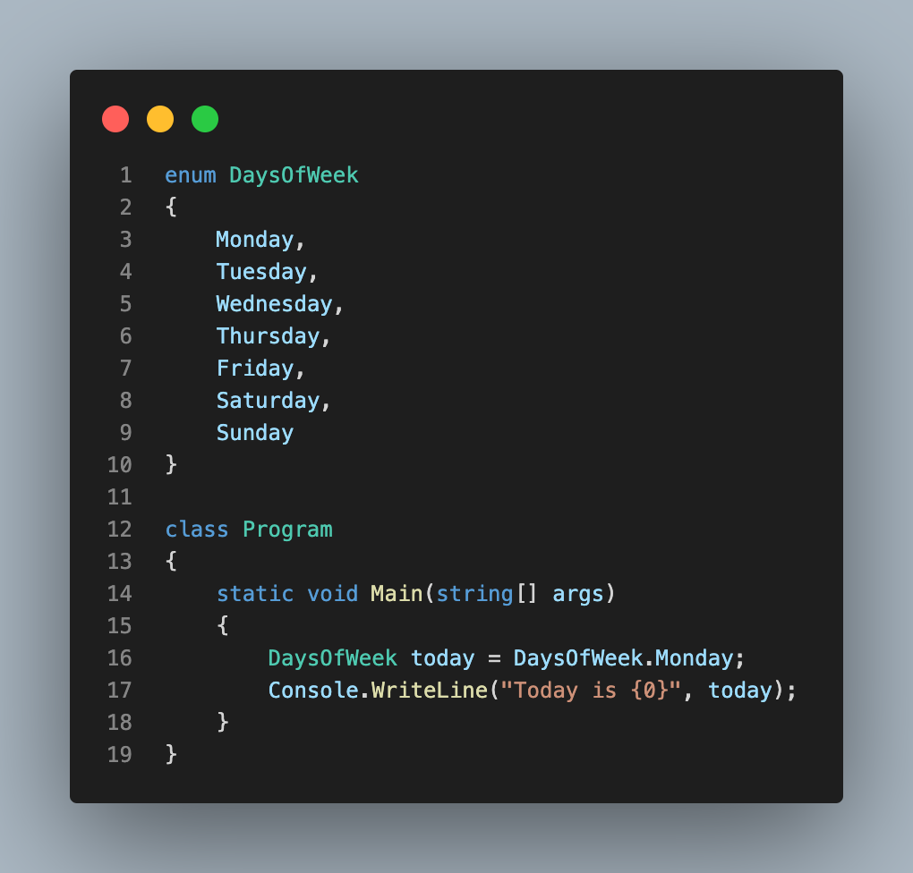
Как да декларираме Enum в C#? За да декларираме enum в C#, трябва да използваме ключовата дума "enum", последвана от името на enum-а и фигурни скоби, които съдържат стойностите.
Как да използваме Enum? За да използваме enum в програмния код, можем да декларираме променлива с типа на enum и да присвояваме стойности на тази променлива. За да използваме enum, трябва да използваме името на enum-а, последвано от точка и името на стойността.

Slide 6
MVVM
MVVM (Model-View-ViewModel) е популярен архитектурен шаблон за софтуерни приложения, който се използва в разработката на уеб и десктоп приложения.
Този подход позволява да се раздели логиката на представянето на данните от техния модел и да се постигне по-голяма гъвкавост, тестваемост и поддръжка на кода.

Slide 7
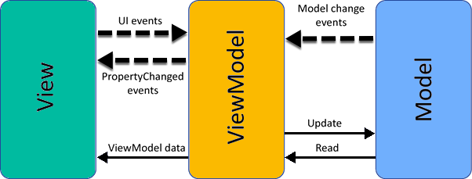
MVVM – графично представяне

Slide 8
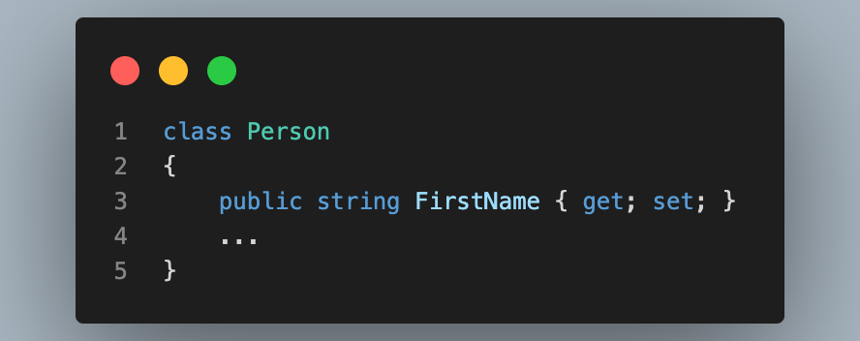
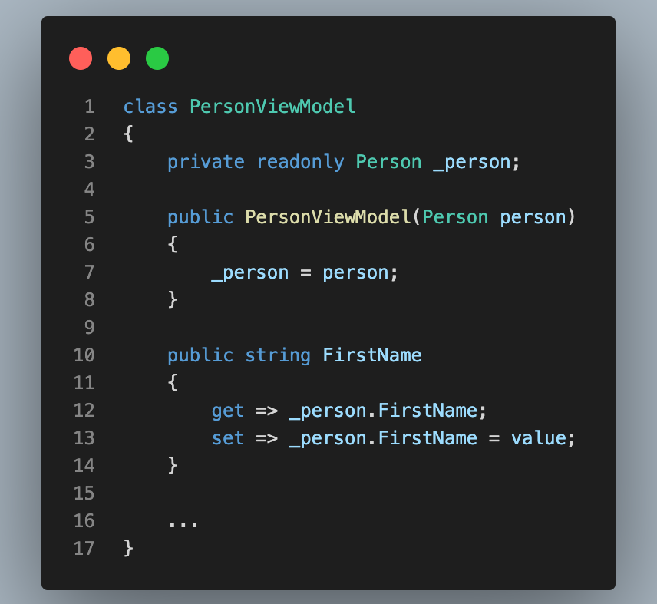
Model В MVVM архитектурата моделът (Model) съдържа данни и бизнес логика.
ViewModel
ViewModel служи като медиатор между модела и изгледа, управлявайки данните, които се показват на изгледа. ViewModel-ът съдържа свойства, които представят данните от модела и методи, които позволяват на изгледа да ги манипулира.

Slide 9
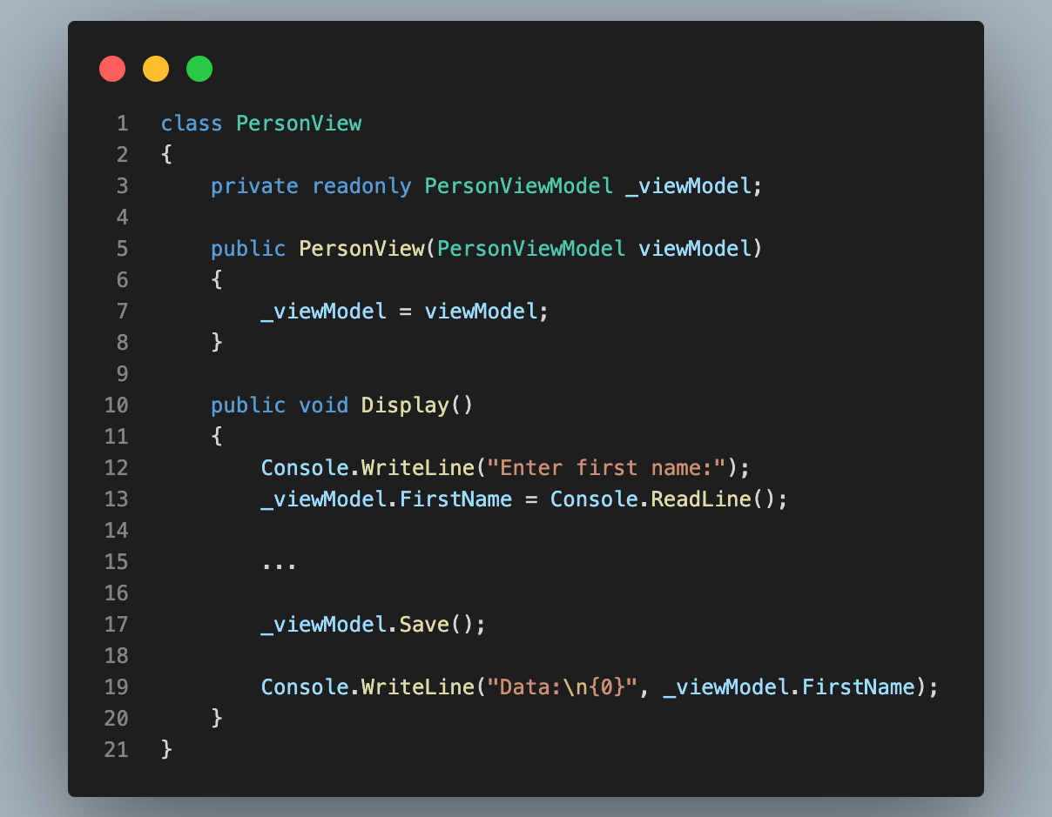
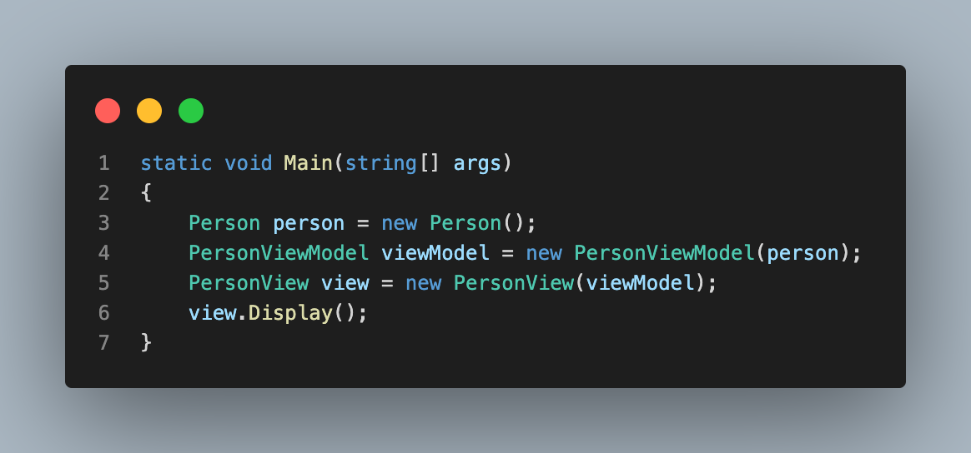
View Изгледът (View) представлява графичния интерфейс на потребителя
Main Навързване на логиката

Slide 10
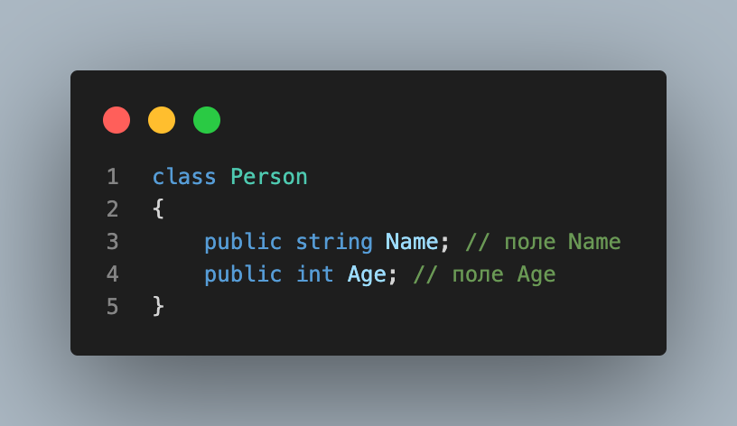
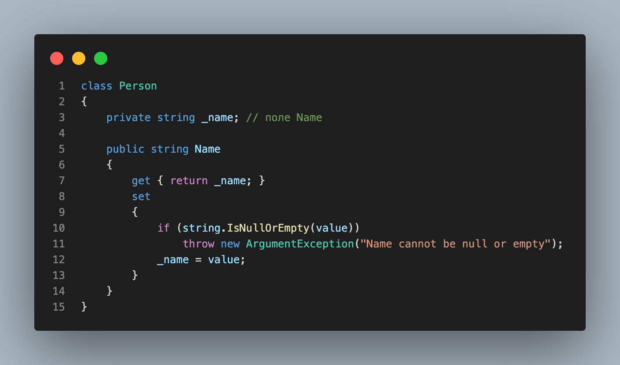
Поле
Поле (field) в C# е променлива, която се дефинира в тялото на класа. Полето може да бъде достъпвано и модифицирано директно от обектите, които са инстанции на този клас.
Свойство
Свойство (property) в C# предоставя контролиран достъп до полетата на класа. Свойствата позволяват на програмиста да валидира и/или обработва данните, които се записват в полетата, преди да ги върне или да ги запише.

Slide 11
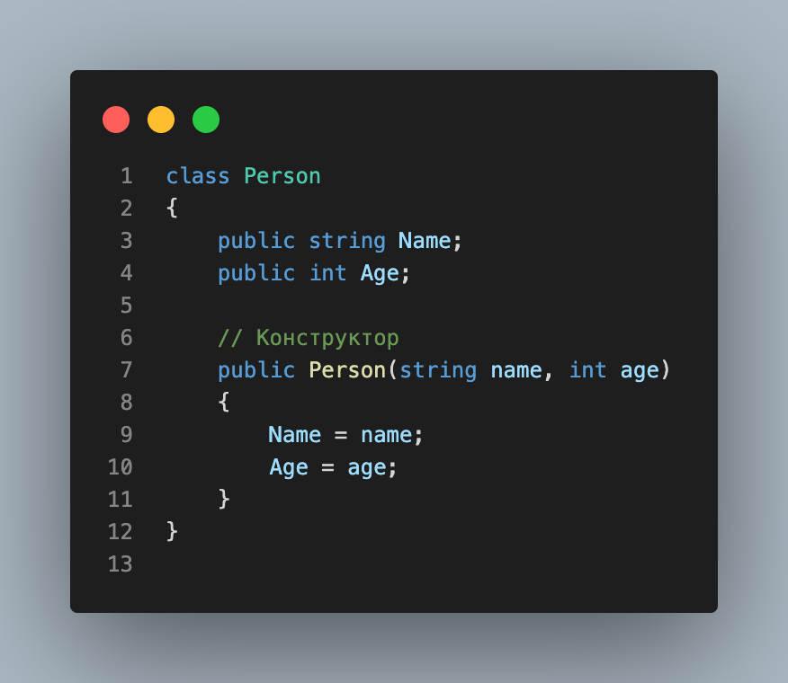
Конструктор
Конструкторът е специален метод в класа, който се използва за инициализиране на обектите. Конструкторът се извиква при създаването на нов обект от класа и може да приема параметри, които се използват за инициализиране на полетата на обекта.

Slide 12
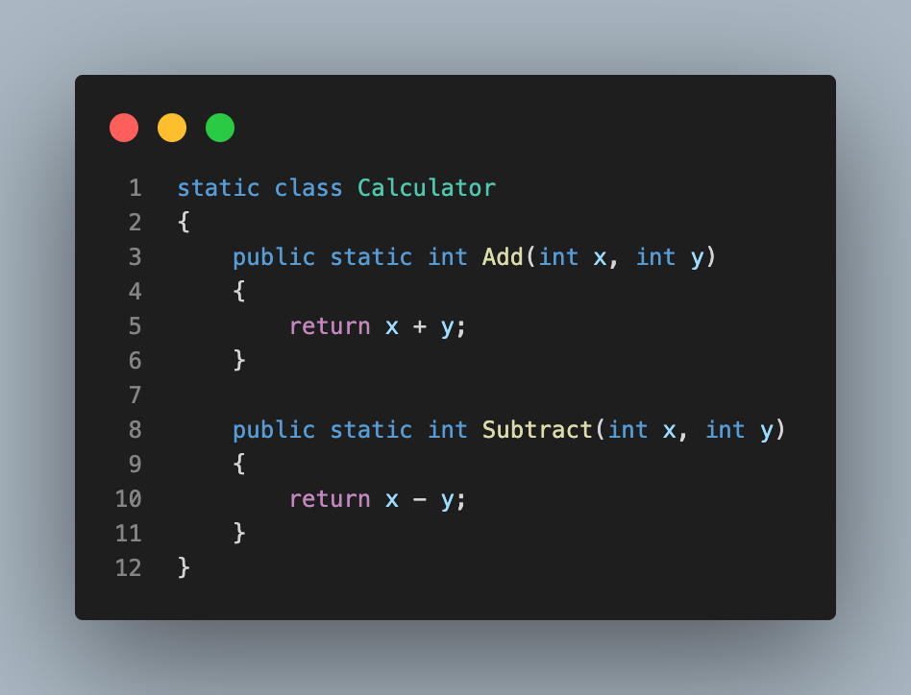
Статичен клас
Статичният клас в C# е клас, който има само статични методи, полета, свойства и събития. Не може да бъде инстанциран, т.е. не могат да се създават обекти от него. Статичният клас се използва за групиране на методи и полета, които са свързани логически, но не изискват съхранение на състояние.

Slide 13
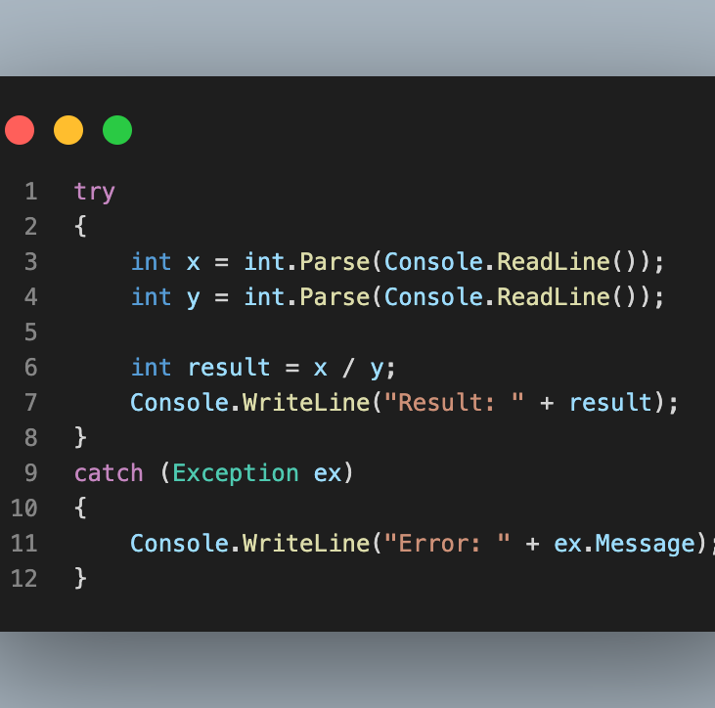
Exceptions
Exceptions в C# са обекти, които сигнализират за грешки или изключения, които се случват по време на изпълнението на програмата. Когато в програмата се появи изключение, тя се прекъсва, а изключението се хвърля като обект, който може да бъде прихванат и обработен. За да прихванем и обработим изключения в C#, използваме блок try-catch. В блока try поставяме код, който може да доведе до генериране на изключение, а в блока catch поставяме код, който се изпълнява, когато изключението се хване.

Slide 14
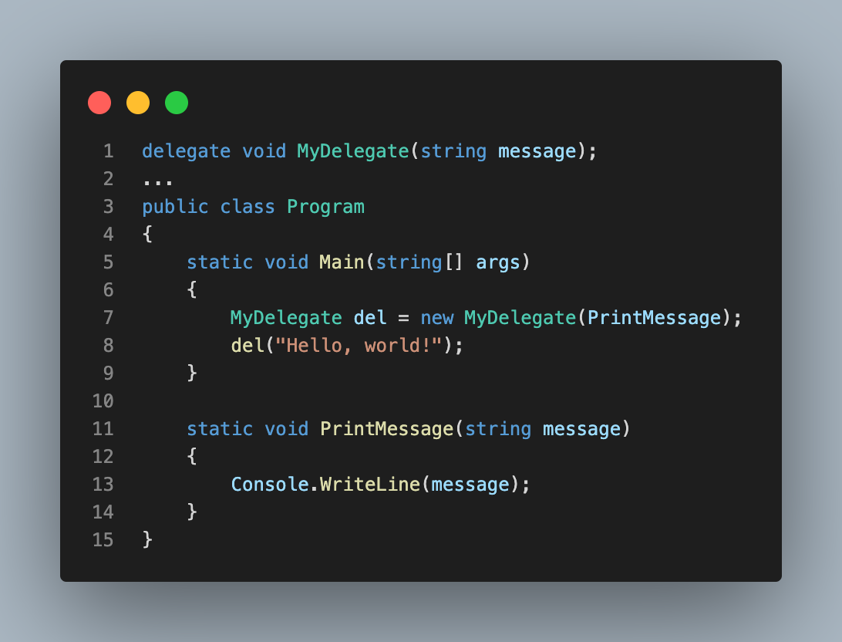
DELEGATES
Делегатите в C# са типове, които съдържат указател към метод или методи със същата сигнатура като този на делегата. Те позволяват да се подават методи като параметри на други методи, да се връщат методи като резултат от методи, да се използват вместо интерфейси за обратно извикване (callback) и др.

Slide 15
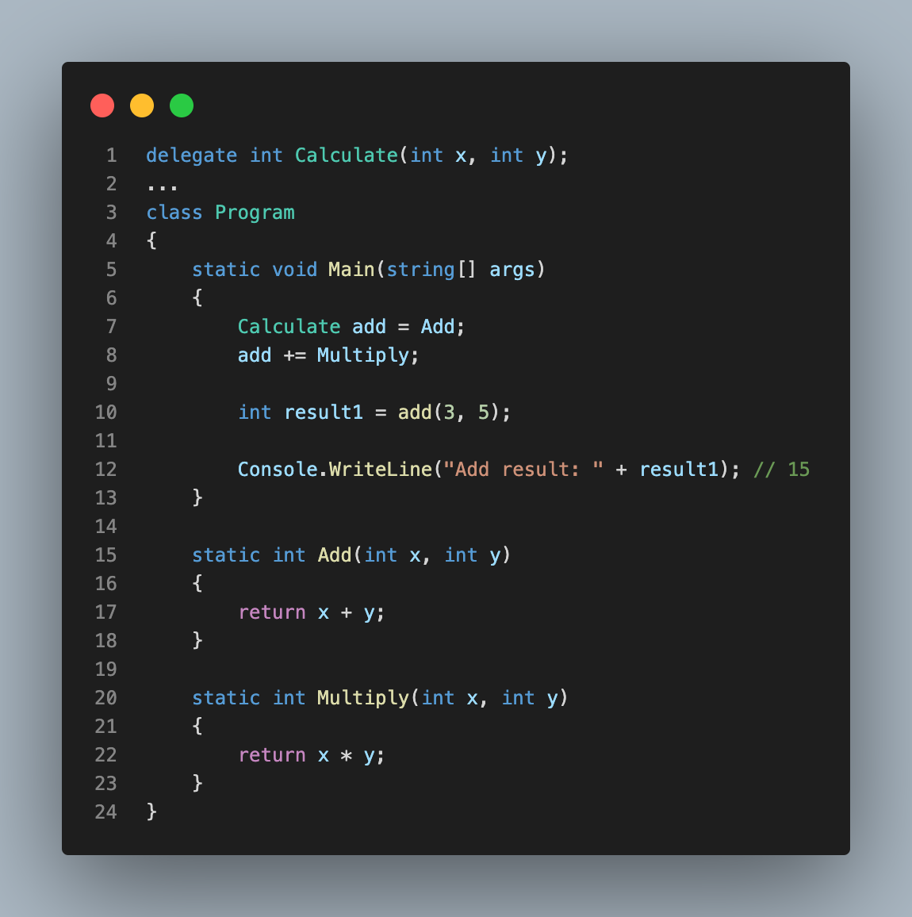
Указател към повече от един метода
Когато добавяме методите Add и Multiply към делегата add с оператора +=, те се превръщат в множество от указатели към методи в делегата. При извикване на делегата add с параметри 3 и 5, ще бъдат извикани всички методи, съхранени в делегата, последователно. Резултатът от извикването на add ще бъде резултатът от последния метод във веригата - в случая Multiply.

Slide 16
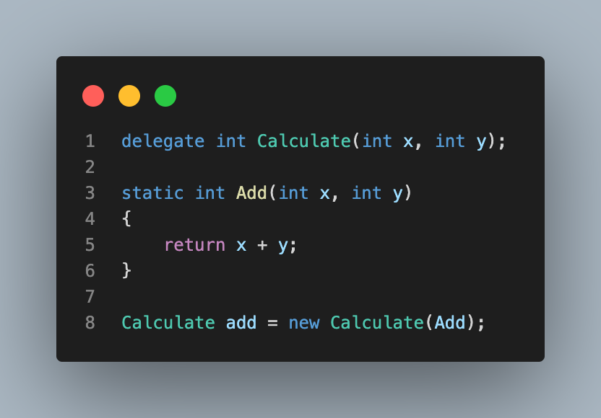
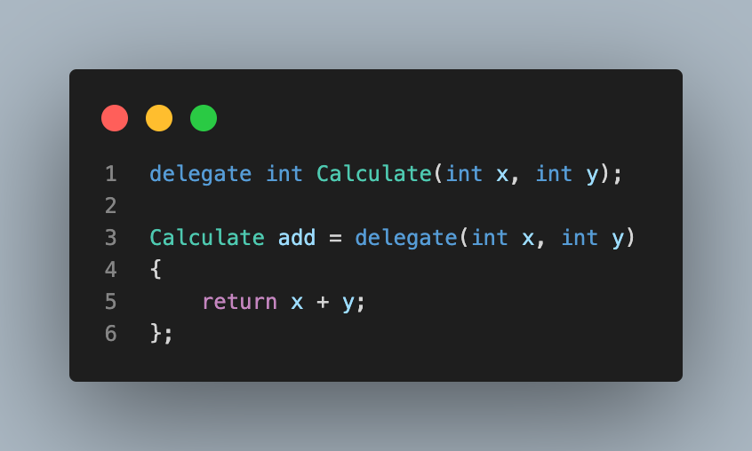
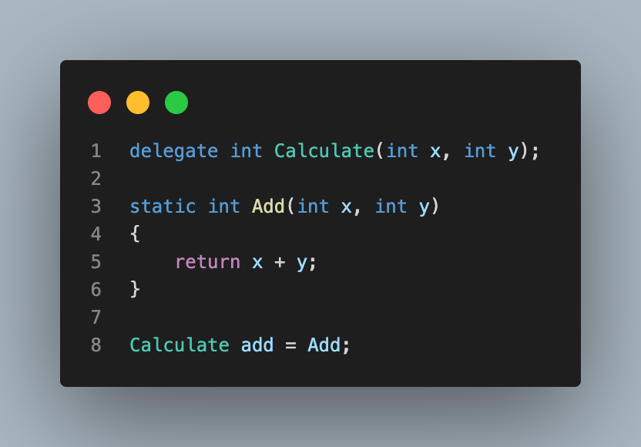
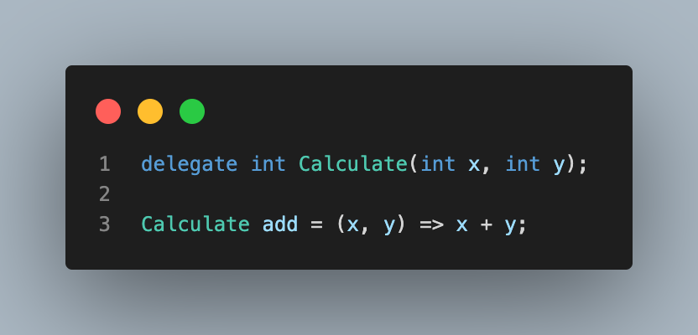
Как да инстанцираме

Slide 17
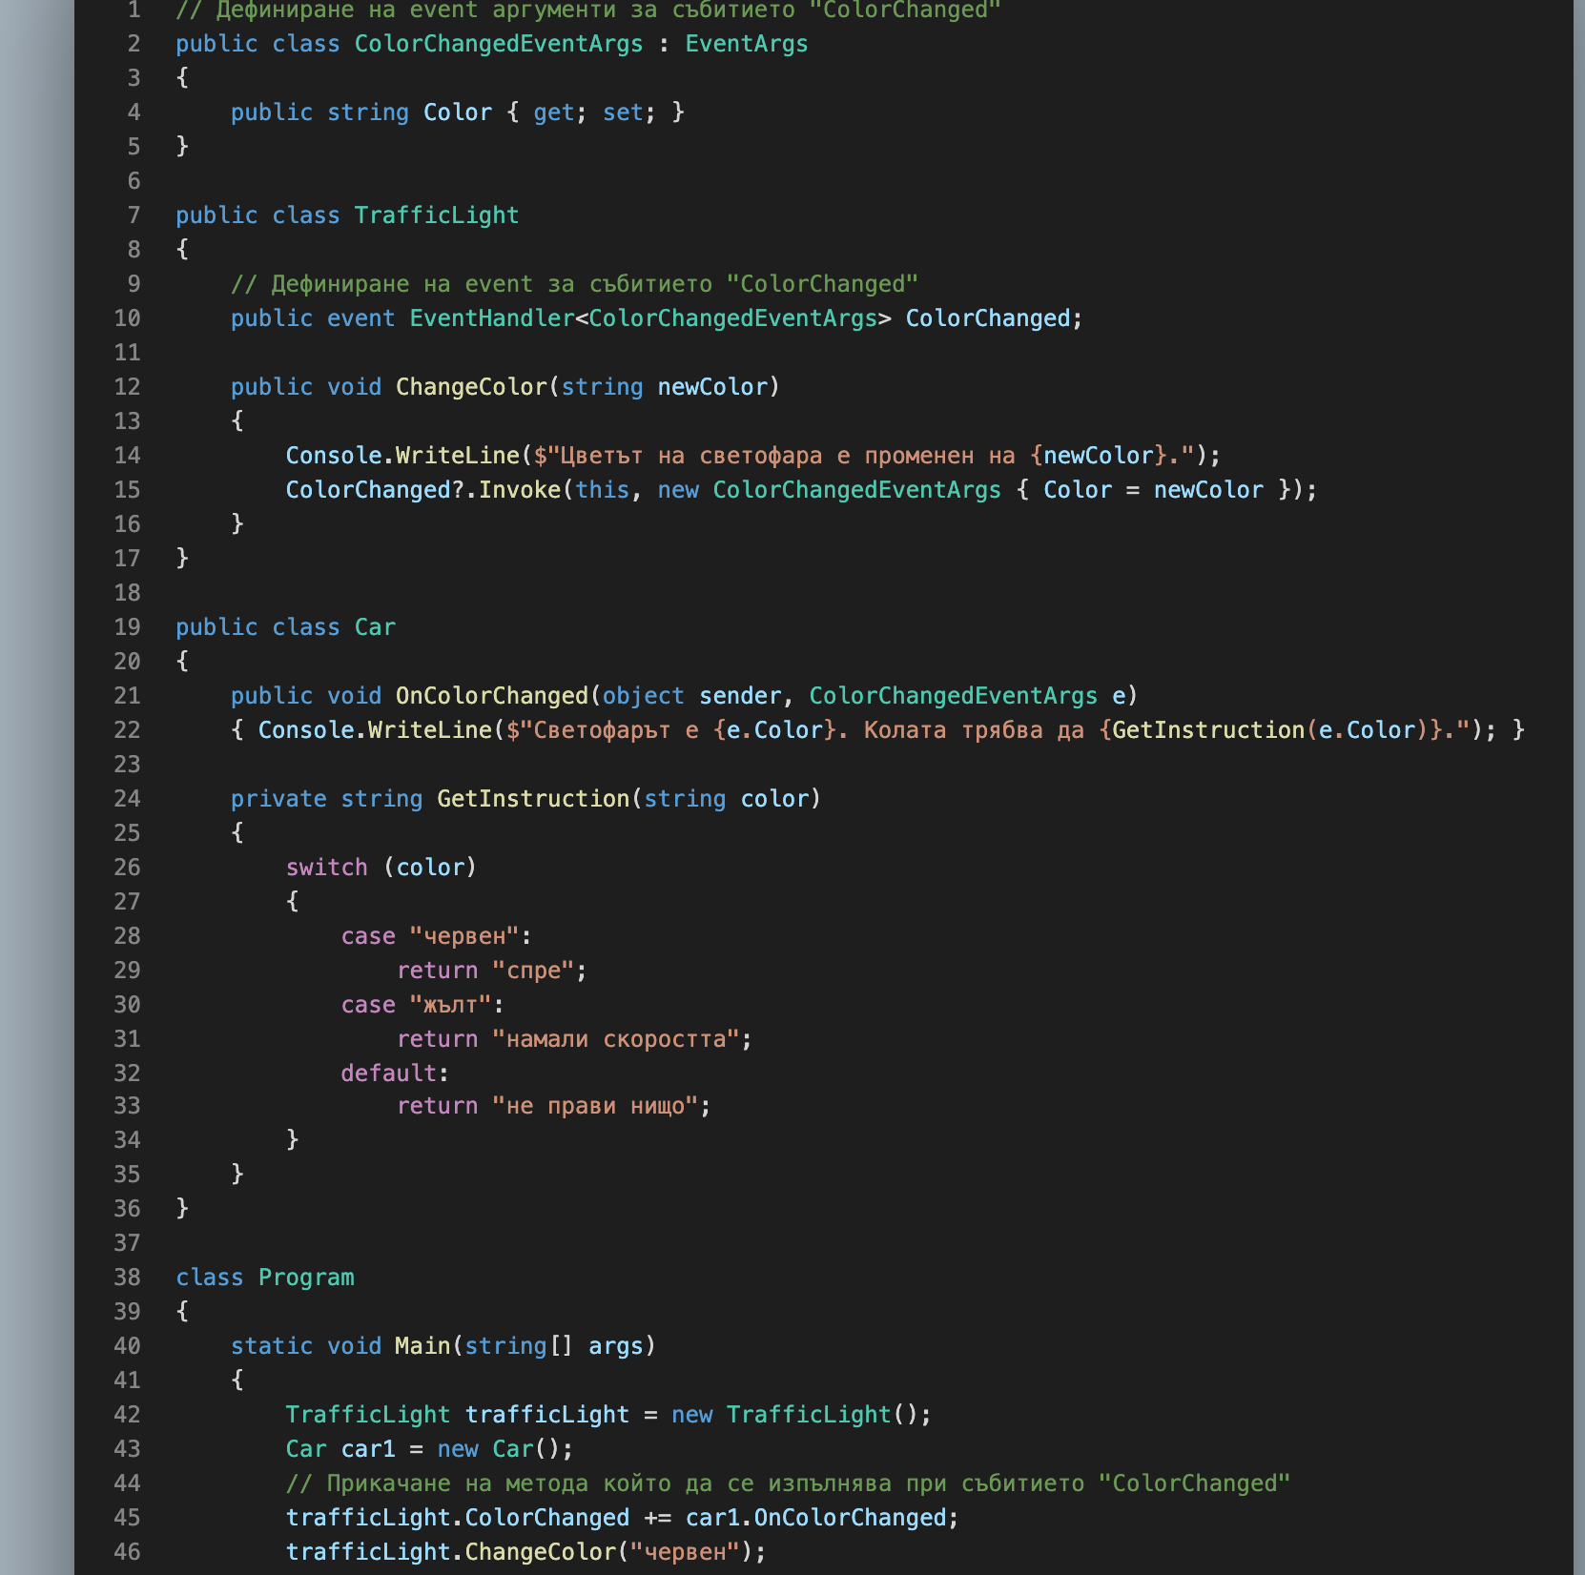
EVENTS
Event-ите са механизми за уведомяване на обектите, когато се случи определено събитие. В C# event-ите са дефинирани като членове на класове и използват ключовата дума "event". Те могат да имат множество обработчици (handlers), които се изпълняват, когато събитието се вдигне.

Slide 18
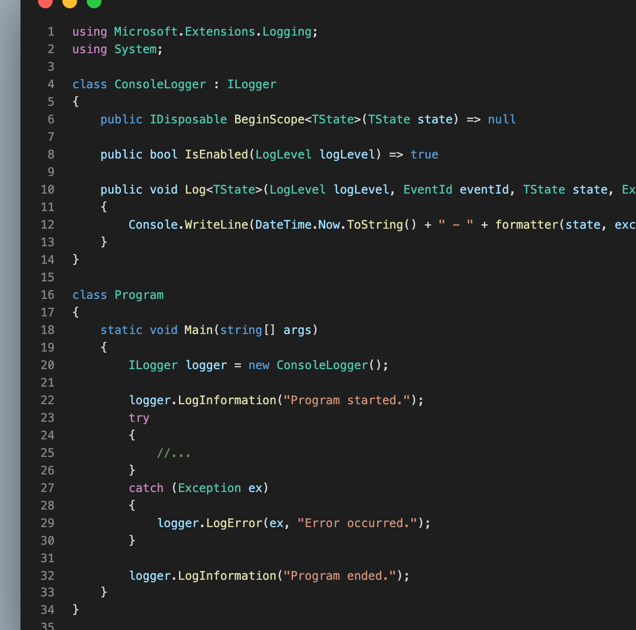
Loggers
Loggers са инструменти, които позволяват на програмистите да записват и съхраняват информация за различни дейности и събития, които се извършват в програмния код. Това могат да бъдат грешки, изключения, действия на потребителите и други.
Loggers са особено полезни при отстраняването на грешки в приложенията и при подобряване на техния функционал. Чрез записване на информацията за грешките, програмистите могат да открият и да разрешат проблемите в приложението си, както и да подобрят производителността на приложението.

Slide 19
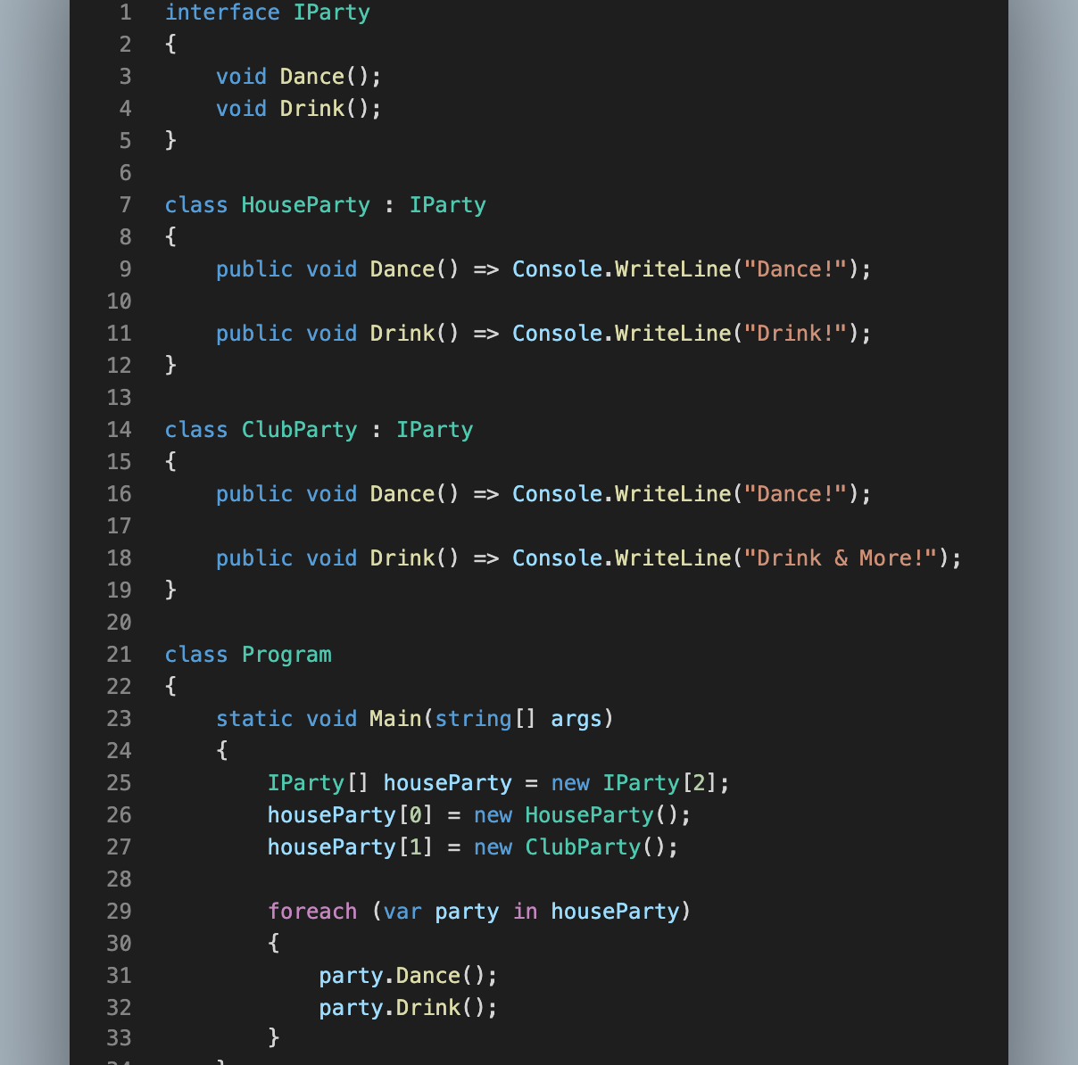
Interfaces
Интерфейсите в C# са абстрактни дефиниции на методи и свойства, които класовете и други типове могат да имплементират. Те представляват контракт между две части на програмата, като определят какви методи и функционалности е нужно да имплементират обектите, които ги използват. Използването на интерфейси позволява да се постигне полиморфизъм и абстракция, като позволява работа с обекти на различни класове чрез общ интерфейс.

Slide 20
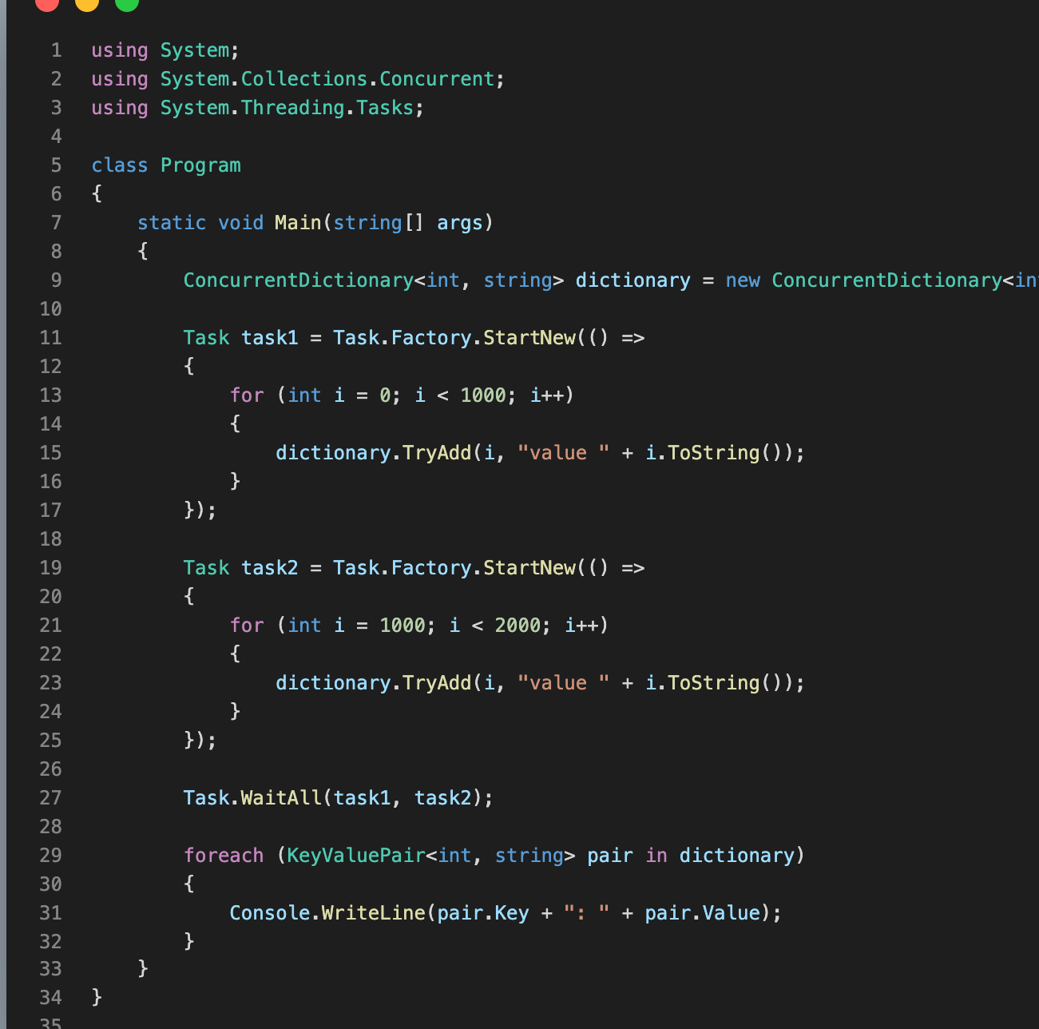
Concurrentdictionary
ConcurrentDictionary е клас в C#, който предоставя безопасен начин за манипулация на речник (dictionary) в многонишкова среда. Той е част от пространството за имена System.Collections.Concurrent и позволява паралелна работа с речници, като осигурява безопасност на нишковете, които имат достъп до данните. Това го прави подходящ за приложения, които имат нужда от ефективно и безопасно паралелно четене и записване на данни в речник.

Slide 21
Lists
В C# List е клас, който представлява динамичен масив от обекти, който може да се увеличава или намалява в зависимост от нуждите на приложението. List-овете са също така гъвкави, тъй като могат да съдържат обекти от различни типове. Може да се достъпват елементите на List по индекс, като е възможно да се вмъкват, изтриват и търсят елементи.

Slide 22
видове листове
List<T> - обичайният динамичен масив от обекти от тип T
LinkedList<T> - двусвързан списък от обекти от тип T
SortedList<TKey, TValue> - речник, който е сортиран според ключа TKey и може да съдържа стойности от тип TValue
Stack<T> - колекция, която позволява само добавяне на елементи и премахване на последния добавен елемент (по принцип "последен влезе, първи излезе" или "Last-In-First-Out")
Queue<T> - колекция, която позволява само добавяне на елементи и премахване на първия добавен елемент (по принцип "първи влезе, първи излезе" или "First-In-First-Out")
Всички тези листове предоставят различни функционалности, които могат да бъдат полезни в зависимост от конкретните нужди на приложението.

Slide 23
Collections
Колекциите в C# са групи от обекти, които могат да бъдат манипулирани като едно цяло. Те предоставят по-голяма функционалност и удобство при работа с множества от обекти, като осигуряват определени операции като добавяне, премахване, търсене и сортиране на елементите.

Slide 24
Примерни колекции
List<T> - динамичен масив от обекти от тип T
LinkedList<T> - двусвързан списък от обекти от тип T
Queue<T> - колекция, която позволява само добавяне на елементи и премахване на първия добавен елемент (по принцип "първи влезе, първи излезе" или "First-In-First-Out")
Stack<T> - колекция, която позволява само добавяне на елементи и премахване на последния добавен елемент (по принцип "последен влезе, първи излезе" или "Last-In-First-Out")
Dictionary<TKey, TValue> - речник, който асоциира ключове от тип TKey със стойности от тип TValue
HashSet<T> - множество от уникални обекти от тип T
SortedList<TKey, TValue> - речник, който е сортиран според ключа TKey и може да съдържа стойности от тип TValue
ObservableCollection<T> - колекция от обекти от тип T, която автоматично известява всички подписани на нея клиенти при промяна на съдържанието ѝ

Slide 25
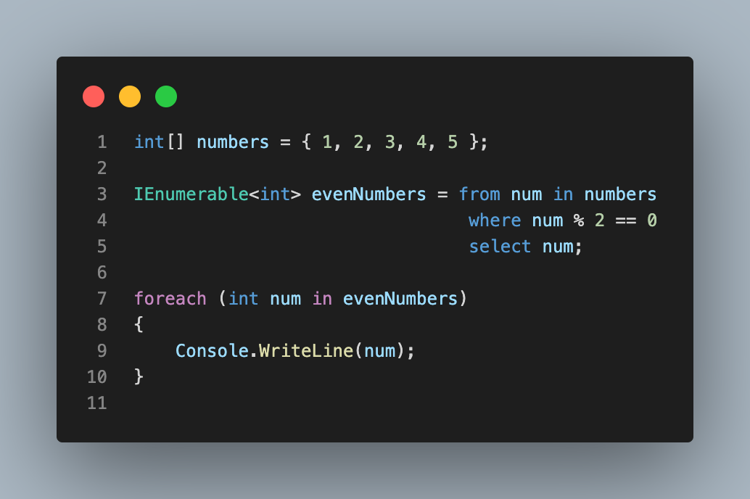
Linq
Linq (Language Integrated Query) е технология, която позволява на програмистите да използват SQL подобни заявки за търсене и манипулиране на данни, като се използва статичен тип безопасен синтаксис в C#. Linq поддържа много типове данни и източници на данни, включително колекции, масиви, бази данни, XML документи и други. Това прави Linq много полезен инструмент за програмистите, който може да помогне при работата с данни във всички видове приложения.

Slide 26
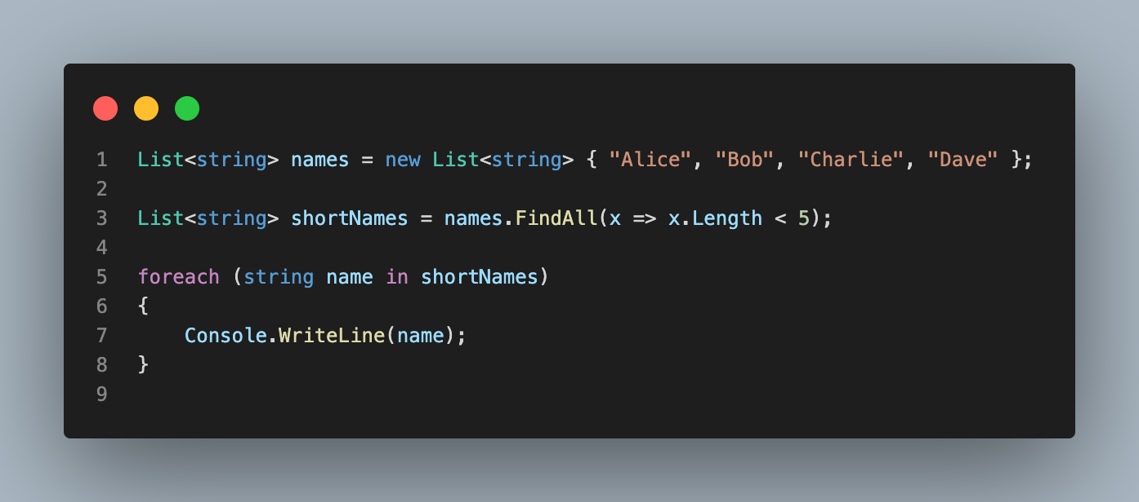
Lambda
Lambda изразите в C# са анонимни функции, които могат да бъдат присвоени на променлива и използвани за създаване на делегати или за използване в Linq заявки. Те се използват, когато е нужно да се предаде функционалност като параметър на друг метод или когато е необходимо да се създаде нова функционалност на място. Lambda изразите в C# са удобни, тъй като намаляват необходимостта от допълнително деклариране на методи и улесняват четимостта на кода.

Slide 27
Extension Methods
Разширителните методи (extension methods) в C# са методи, които могат да бъдат прикачени към съществуващ клас или интерфейс, без да се променя оригиналния код на този клас или интерфейс. Това позволява на програмистите да добавят функционалност към съществуващ код, без да го променят или да създават нов клас.
Разширителните методи се декларират като статични методи в статичен клас, който може да бъде наречен като "клас на разширителните методи". Те могат да се използват като методи на оригиналния клас, като се предостави пълното име на метода включващо името на класа или интерфейса, към който е прикачен разширителният метод.

Slide 28
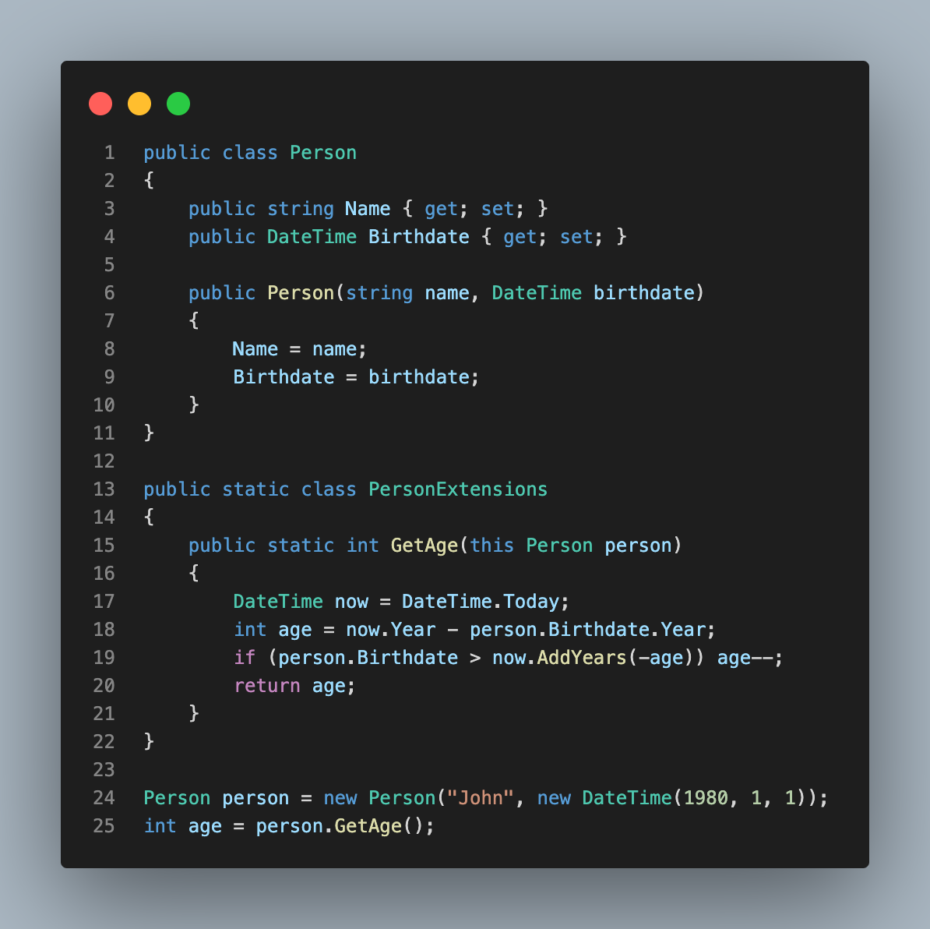

Пример

Slide 29
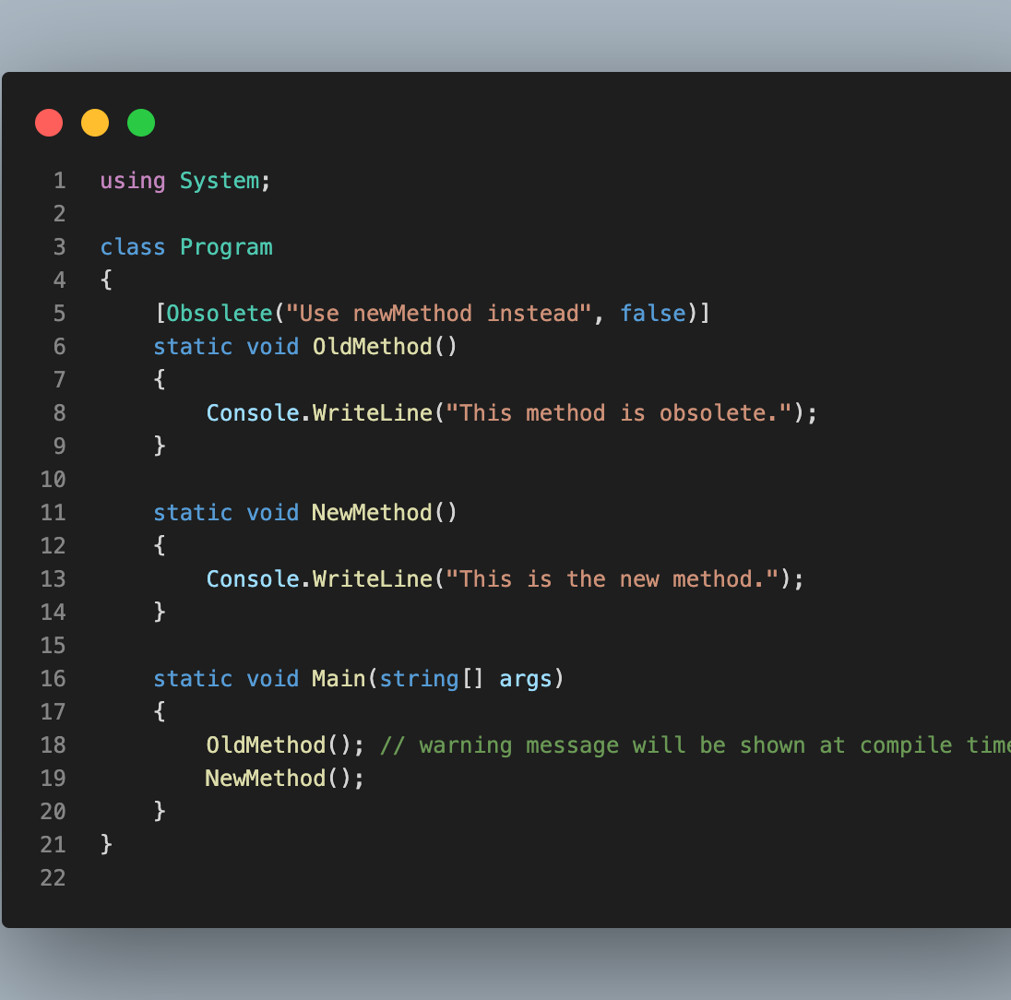
АТРИБУТИ
Атрибутите в C# са специални маркери, които се прилагат върху кода, за да му се добави метаданни или за да му се дадат инструкции за обработка или генериране на код.
Атрибутите в C# се декларират като класове, които са маркирани с [ ] скоби. Те могат да бъдат прикачени към различни елементи на кода, като класове, методи, свойства, параметри и т.н.

Slide 30
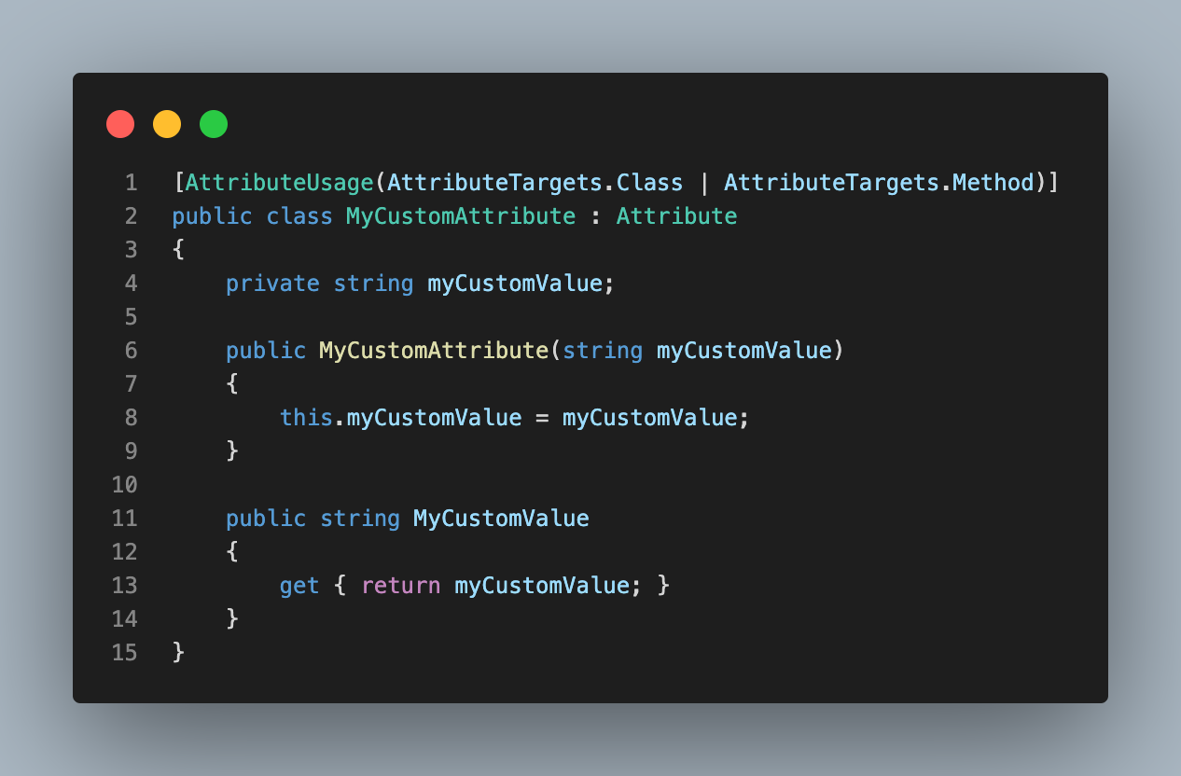
Деклариране на атрибут
Можете да дефинирате собствени атрибути в C# като декларирате нов клас, който е наследник на System.Attribute класа.

Slide 31
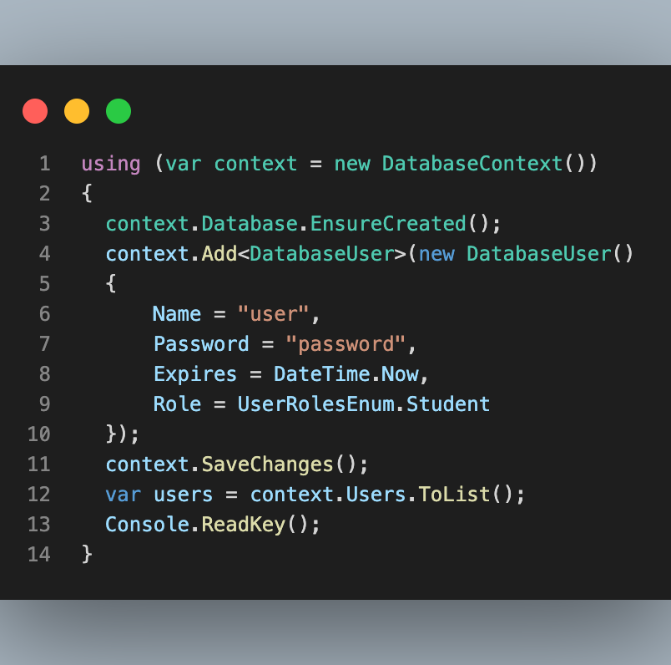
Using
Ключовата дума using в C# се използва за автоматично управление на ресурси, които трябва да бъдат освободени след използването им, като например файлове, бази данни, мрежови връзки и други. Когато използваме using за даден ресурс, той автоматично се освобождава след като приключи работата му, дори и да има грешка или изключение по време на изпълнението на кода. Това прави кода по-сигурен и по-ефективен, тъй като гарантира, че ресурсите се освобождават навреме и не остават заети за дълго време.

Slide 32
WPF
WPF е съкращение от Windows Presentation Foundation и е технология за разработка на десктоп приложения за операционните системи на Windows. WPF използва XAML (Extensible Application Markup Language) за декларативно описване на графичния интерфейс на потребителя, а в кода се използва C# или друг език от .NET платформата за програмиране на поведението на приложението. WPF осигурява гъвкав и мощен подход за създаване на мултимедийни, графични и интерактивни потребителски интерфейси с поддръжка на векторна графика, анимации, стилове и теми.

Slide 33
Binding
Binding в WPF е механизъм за свързване на данни между два обекта, като единият от тях представлява източник на данни, а другият е получател на тези данни. Binding се използва за автоматично обновяване на UI елементите (например текстови кутии, лейбъли, списъци и др.), когато източникът на данни се промени.
Binding в WPF се осъществява посредством класове като Binding, BindingExpression, BindingOperations и др. Обикновено се използва в XAML кода, като се указва източникът на данни, свойството, което да се свърже и вида на Binding (например OneWay, TwoWay, OneTime и др.).
Когато Binding е установен, WPF генерира BindingExpression, който се грижи за поддръжката на връзката между източника на данни и получателя на тези данни. BindingExpression следи промените в източника на данни и автоматично ги отразява в UI елемента. Ако се направят промени в UI елемента, BindingExpression ги връща към източника на данни, ако е зададен вида на Binding, който позволява това.
Binding в WPF е мощен механизъм, който улеснява работата с данни в потребителския интерфейс и позволява лесно и автоматично обновяване на данните в реално време.

